Slide 1


TRƯỜNG MẦM NON BẮC BIÊN
LĨNH VỰC PHÁT TRIỂN NGÔN NGỮ
ĐỀ TÀI: THƠ “VUI TRUNG THU CÙNG BÉ”
Lứa tuổi: Mẫu giáo bé
Giáo viên: Nguyễn Thu Hoài

Slide 2
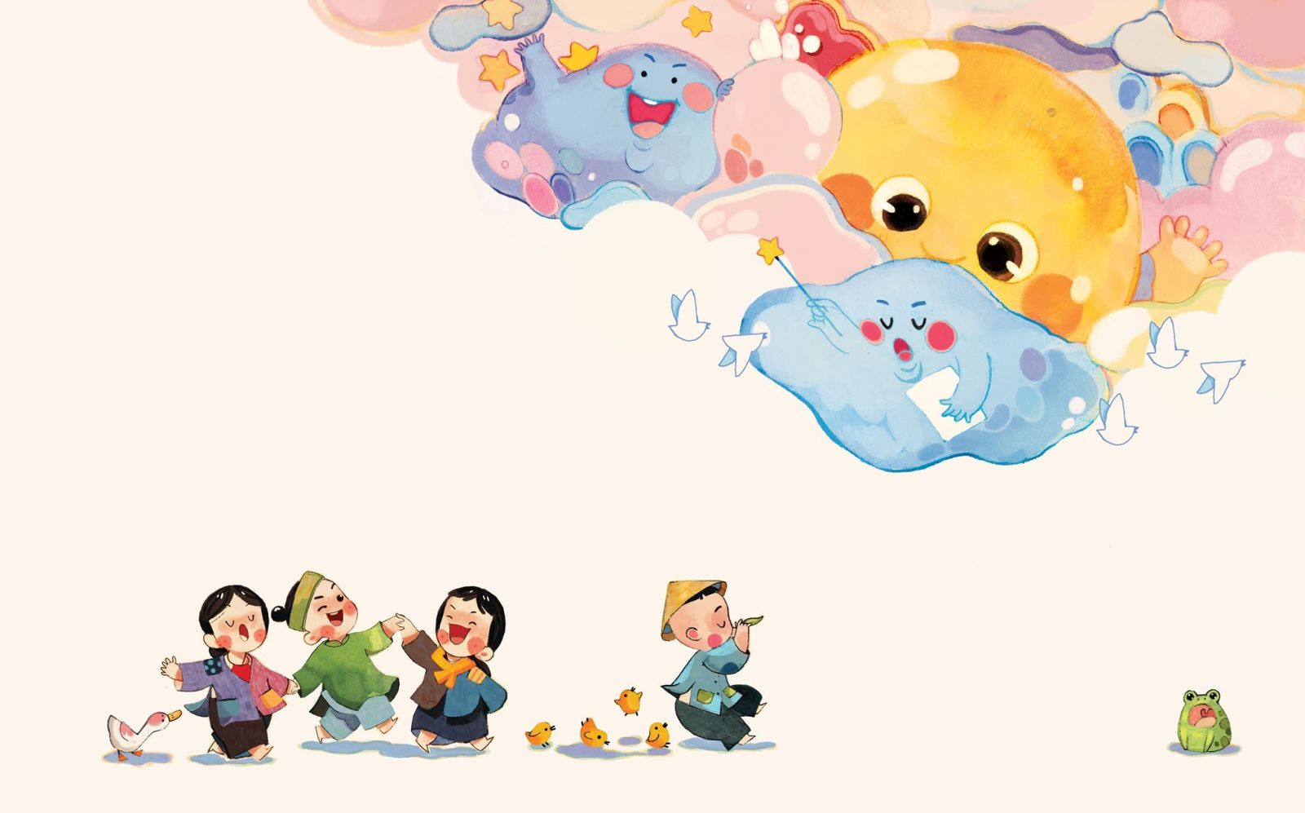
Ổn định, gây hứng thú
- Cô và trẻ cùng nhau hát bài hát: Đêm trung thu.
- Trò chuyện với trẻ về trò chơi, dẫn dắt vào bài.

Slide 3

Cô đọc lần 1:
VUI TRUNG THU CÙNG BÉ
Trái hồng phô má đỏ hây
Bưởi đào ướp nắng treo ngay trước nhà
Long lanh sao sáng Ngân Hà
Xuống chơi cùng bé trong nhà ngoài sân
Rừng xa sư tử, kỳ lân
Cùng về với bé kết thân bạn hiền
Dưới ao cá chép cùng lên
Góp vui mở hội rước đèn đêm trăng
Trái na mở mắt tròn căng
Chuối cười phô cả hàm răng rực vàng.
Nguyễn Ngọc Ký

Slide 4
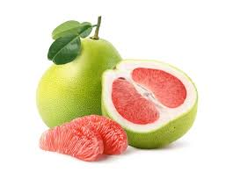
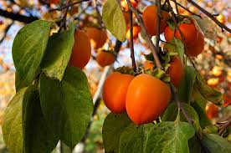
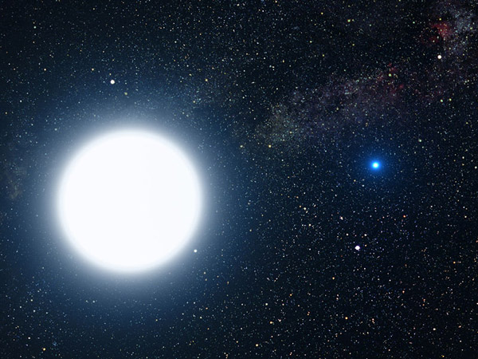
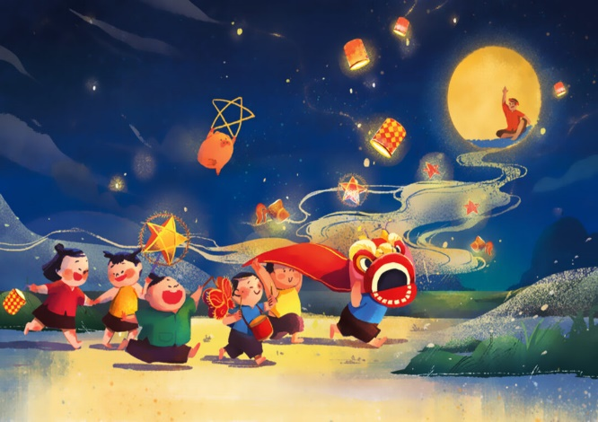
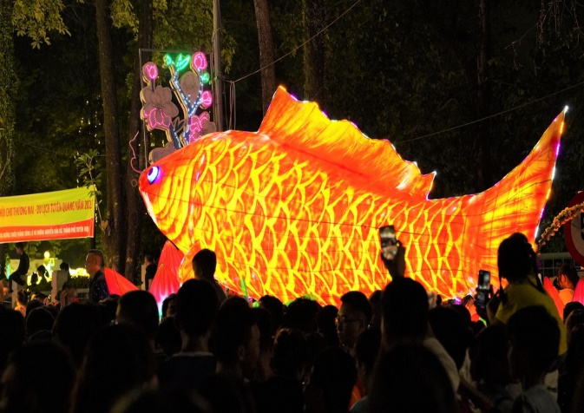
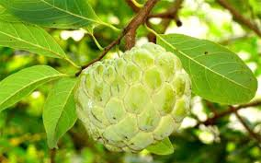
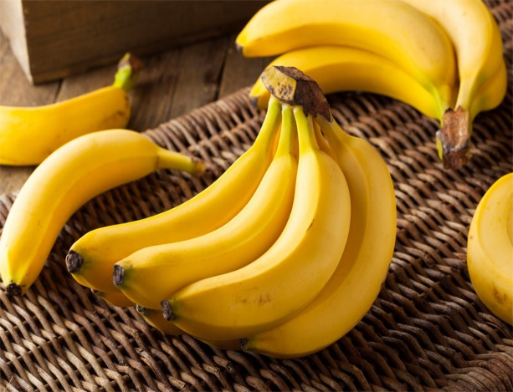
Cô đọc thơ lần 2:
VUI TRUNG THU CÙNG BÉ
Trái hồng phô má đỏ hây
Bưởi đào ướp nắng treo ngay trước nhà
Long lanh sao sáng Ngân Hà
Xuống chơi cùng bé trong nhà ngoài sân
Rừng xa sư tử, kỳ lân
Cùng về với bé kết thân bạn hiền
Dưới ao cá chép cùng lên
Góp vui mở hội rước đèn đêm trăng
Trái na mở mắt tròn căng
Chuối cười phô cả hàm răng rực vàng.

Slide 5

Đàm thoại:
Cô vừa đọc bài thơ gì? ( Bài thơ “Vui trung thu cùng bé”)
- Bài thơ do ai sáng tác? ( Tác giả Nguyễn Ngọc Ký)
Bài thơ nói về điều gì?
Trong bài thơ nhắc đến những loại trái cây nào?
Có những ai đã đến vui trung thu cùng bé?
Các bạn nhỏ được chơi gì trong đêm trung thu?
Con có cảm nghĩ như nào về Tết trung thu?

Slide 6

Cô cho trẻ đọc bài thơ:
VUI TRUNG THU CÙNG BÉ
Trái hồng phô má đỏ hây
Bưởi đào ướp nắng treo ngay trước nhà
Long lanh sao sáng Ngân Hà
Xuống chơi cùng bé trong nhà ngoài sân
Rừng xa sư tử, kỳ lân
Cùng về với bé kết thân bạn hiền
Dưới ao cá chép cùng lên
Góp vui mở hội rước đèn đêm trăng
Trái na mở mắt tròn căng
Chuối cười phô cả hàm răng rực vàng.
Nguyễn Ngọc Ký

Slide 7


